Slide 1
Тақырыбы: Адамның рухани әлемі.

Slide 2
Құндылығы: Ақиқат Қасиеттері: ойдың, сөздің және істің бірлігі; шыншылдық; жақсыдан жаманды ажырата білу.

Slide 3
Мақсаты: оқушыларға адамның рухани әлемін түсіндіру арқылы ақиқат құндылығының мәнін ашу. Міндеттері: 1. Білімділік: Оқушыларды жақсыдан жаманды ажырата білуге үйрету 2. Дамытушылық: Оқушылардың бойындағы шыншылдық қасиеттерін дамыту 3. Тәрбиелік: Оқушыларды ойдың, сөздің және істің бірлігіне тәрбиелеу

Slide 5
Жағымды көңіл – күйге келу. Орманға ойша серуен.

Slide 6
Үй тапсырмасын тексеру. 1. №26 – сабақ. Табиғат туралы мақал – мәтелдер жазып келу. 2. Келесі сабақ. №27, «Адам өмірінің үш бастауы» Талдау сұрақтары: Сұрақтар: 1. Мәтінде адам өмірі қандай жағдайлармен тығыз байланыстырылады? 2. Адам өмірінің бақыты үш бастаудың сапаларының үйлесімділігіне байланысты болуы мүмкін бе? Неліктен? 3. Аталған бастаулар келешек ұрпақ тағдыры үшін неліктен маңызды болған? 4. Адамның рухани баюына қандай қасиеттер себеп болады? 5. Өздерің Шәкәрім бойындағы қандай қасиеттерді үлгі тұтасыңдар? Неліктен?

Slide 7
Сабақтың дәйексөзі. (Оқушыларға үш рет айтқызып, дәптерге жаздырту) «Дүниенің көзі, тұтқасы, түп негізі – заттық нәрсе емес, рухани дүние» (Платон) Сұрақ: Дәйексөзден қандай ой түйдіңіз? Рухани байлық – адамның өмірін қоршаған орта, тіршілік аясымен тұтастыратын және оның мақсат - мүддесін игі істермен ұштастыратын асыл арна. Рухани байлық адамның белгілі бір қажеттіліктерін қанағаттандыратындықтан ол үнемі игілікке бағытталады. Халық игілігі ретінде рухани асыл қазыналар ұрпақтан - ұрпаққа жалғасып, сабақтасып жатады. Халқы үшін еңбек еткен адамдардың өмірі де рухани байлық болып табылады. Сонымен, ұлттық құндылықтар адам өміріне қажетті рухани байлық болып табылады.

Slide 8
Мұғалім сыйы.
«Лев Николаевич Толстой»

Slide 9
Сұрақтар: 1. Толстойдың мұрасында қандай адамгершілік қағидаттар қарастырылады? 2. Толстойдың пікірінше, барлық дін өкілдерін не нәрсе біріктіреді? 3. Неге бүкіл адамзатты риясыз сүйіспеншілік біріктіреді? Жауаптарыңды өз тәжірибелеріңдегі мысалдармен дәлелдеңдер. 4. Өздеріңді рухани кемелдендіру үшін риясыз сүйіспеншілікпен қандай әрекеттер жасадыңдар? Сипаттаңдар.

Slide 10
Шығармашылық жұмыс
Тапсырма: Берілген ой – тұжырымдарды аяқта
- Адам – ең жоғарғы құндылық, оның өмірі бәрінен де қымбат,... - Ұлттық ұлағат рухани мұраларда көрініс табады,... - Ата - баба дәстүрін құрметпен ұғынам,... - Игіліктің ерте - кеші жоқ,... - Туған жердің қымбат маған әр тасы,... - Атадан қалған асыл сөз, нұр құяды көңілге, ...

Slide 11
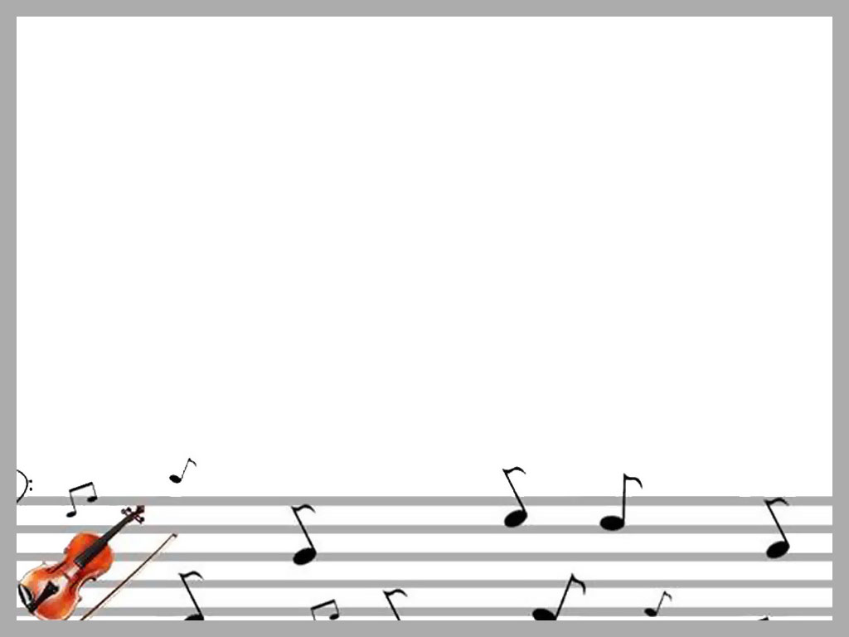
Топпен ән айту.
Әдемі Сөзін жазған Ақылбек Шаяхметов Әнін жазған Ержан Серікбаев Күн сәулесі төгілгені әдемі, Кемпірқосақ керілгені әдемі. Көк шалғында асыр салып жүргенде Көк көбелек көрінеді әдемі. Жас шыбықтың бүр ашқаны әдемі, Алма ағаштың гүл ашқаны әдемі. Қариялар жол үстінде кездесіп Амандықты сұрасқаны әдемі. Бұлбұл құстың сайрағаны әдемі, Қозы-лақтың ойнағаны әдемі. Ақ боз атын ерттеп мініп атамның Қойды өріске айдағаны әдемі. Ақ ботаның үлкен көзі әдемі, Әжеміздің күлген көзі әдемі. Бәрінен де жасқа толған бөпемнің Тәй-тәй басып жүрген кезі әдемі.

Slide 12
Үйге тапсырма. 1. №27 – сабақ. «Рухани байлық – игілік көзі» тақырыбында эссе жазу. 2. Келесі сабақ. №28, Менің әкем, халық ұлы – Шәкерім

Slide 13
Сабақтың қорытынды сәті.
Тыныс алуға зейін қою.
Баяу музыка қойылады.
Мұғалім: Сіздерден аяқ-қолыңызды айқастырмай, түзу отыруыңызды өтінемін. Біз қазір тыныс алу жаттығуын жасаймыз. Тыныс алуға зейін қойған кезде, біздің ақылымыз дем алады. Ауаны ішке жұту кезінде тыныштық пен қуаныш қабылдаймыз. Демді сыртқа шығарған кезде өзіміздегі мазасыздықтарды сыртқа шығарамыз.
Кәне, дайындалайық, балалар. Көзімізді жұмамыз..., арқамызды тіктейміз..., қолдарыңды тізеге қоюға болады...
Д е м а л..... ш ы ғ а р... (жаймен 9-10 рет) немесе 1..................2 [3]. Рахмет!
Бүгінгі сабақтан игерген жақсы қасиеттерді есімізге түсіріп, жүрегімізге сақтайық.

Slide 14
Сабаққа қатысқандарыңыз үшін рахмет!

